Slide 1
Sistema de Cumprimento de Ação Judicial – SCAJ
“Obrigação de Pagar”

Slide 2
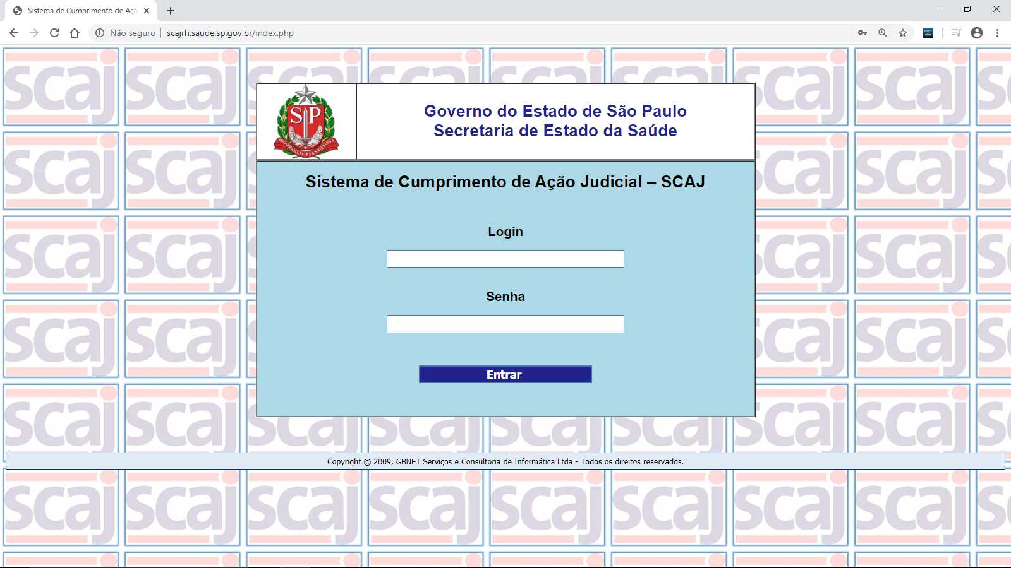
Para ter acesso ao sistema SCAJ, é necessário efetuar o login. http://scajrh.saude.sp.gov.br/index.php

Slide 3
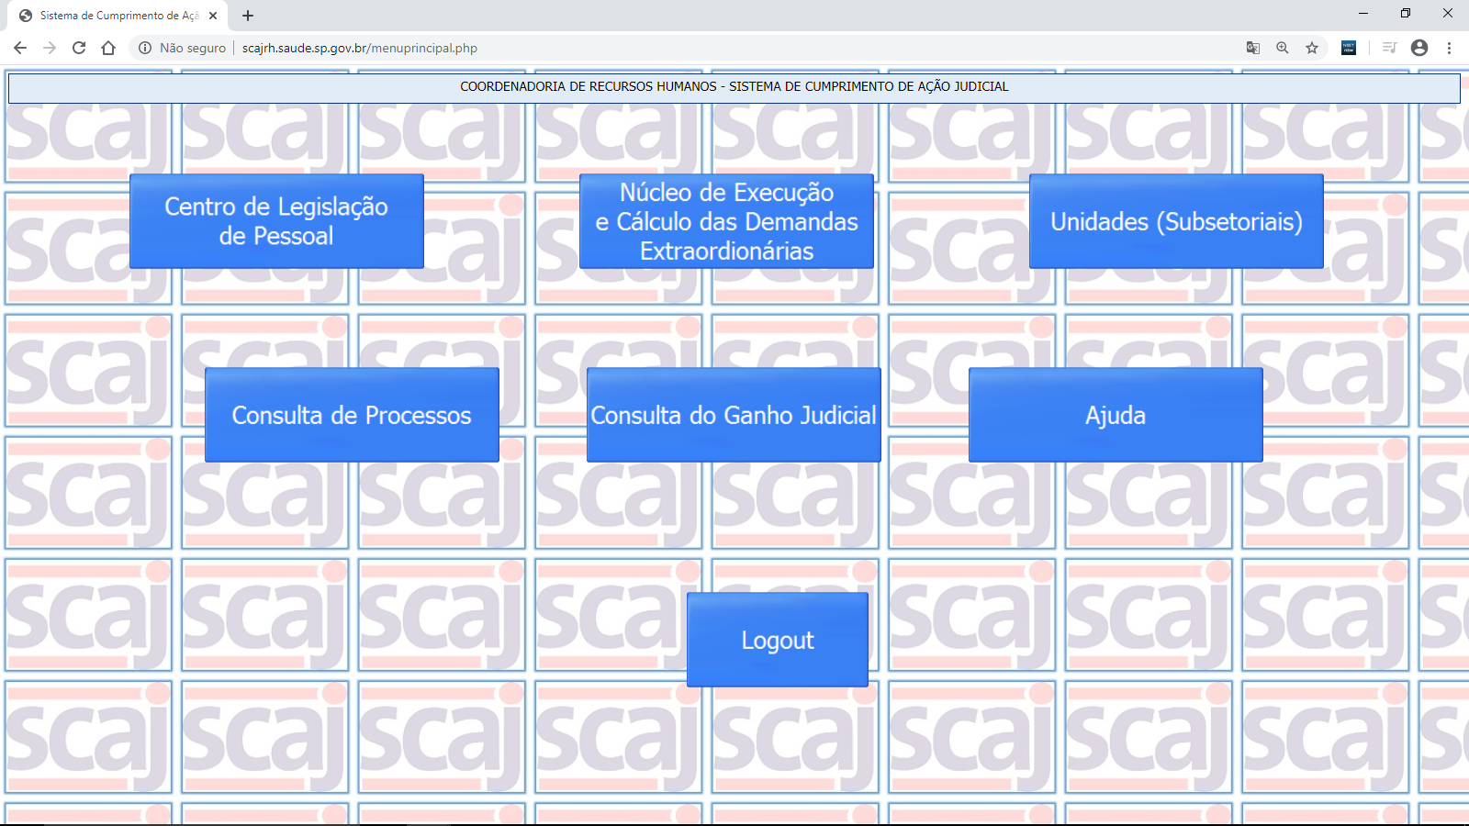
Acesse a opção “Unidades (Subsetoriais)”.

Slide 4
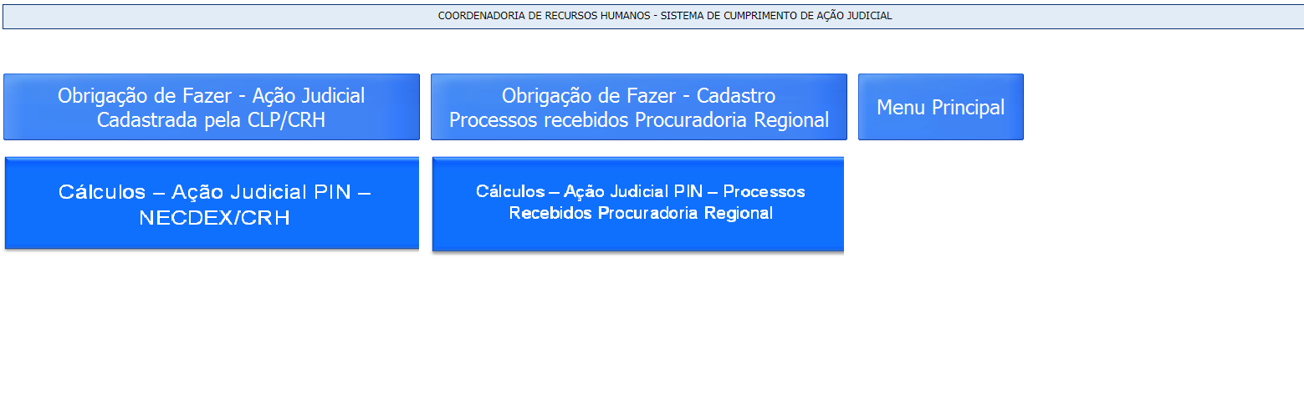
Clique em “Cálculos – Ação Judicial PIN – Processos Recebidos Procuradoria Regional”.

Slide 5
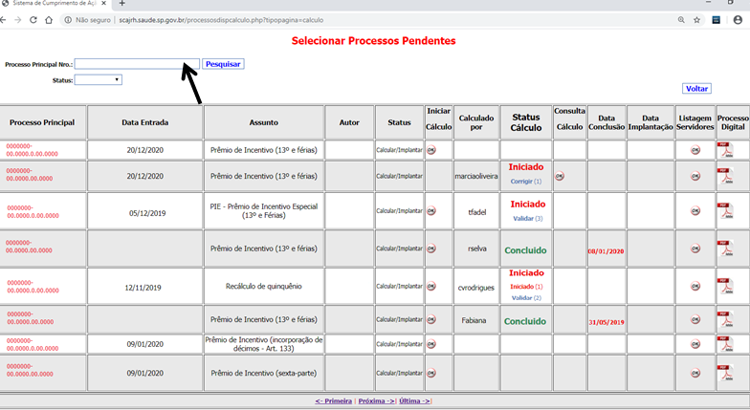
No campo “Processo Principal Nro.”, digite o número do processo; em seguida, clique em Pesquisar.

Slide 6
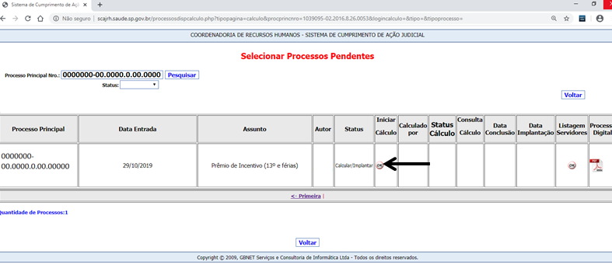
Clique no botão Iniciar Cálculo.

Slide 7
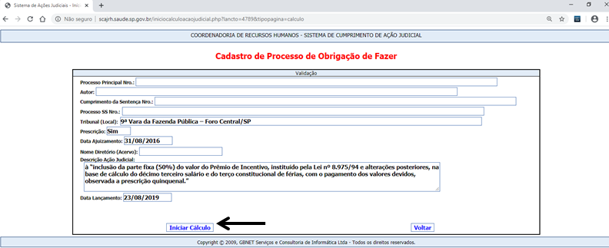
O sistema abrirá uma tela onde constam as informações referentes ao processo para conferência.
Clique no botão Iniciar Cálculo.

Slide 8
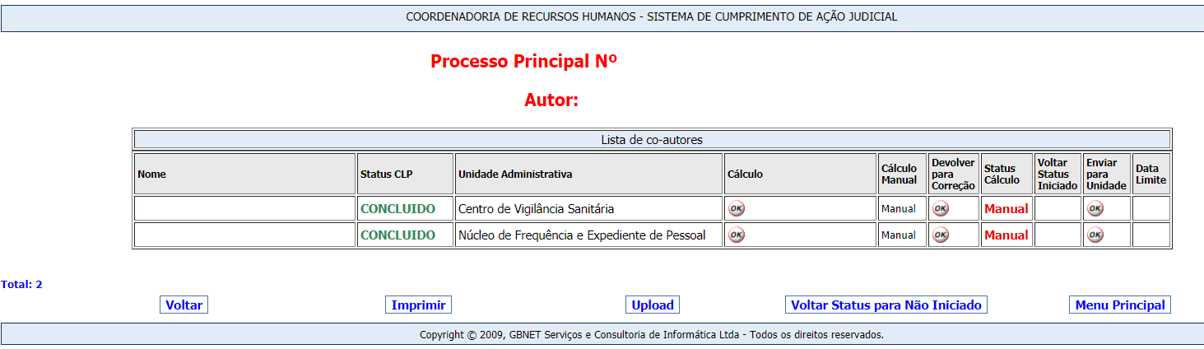
Para iniciar os cálculos, selecione a opção Cálculo Manual, em seguida clique em ok no cálculo.

Slide 9
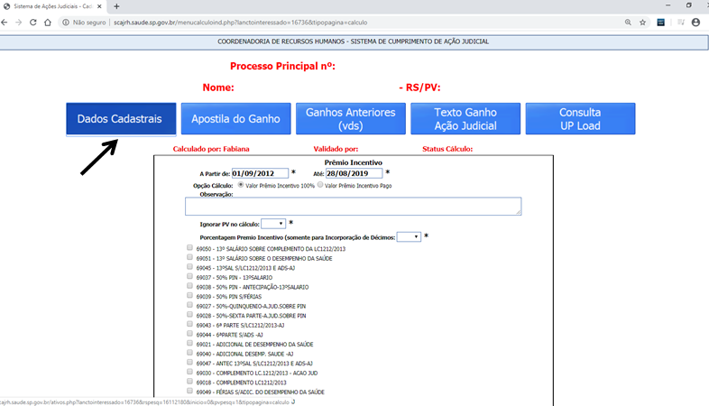
Clique na aba “Dados Cadastrais”;

Slide 10
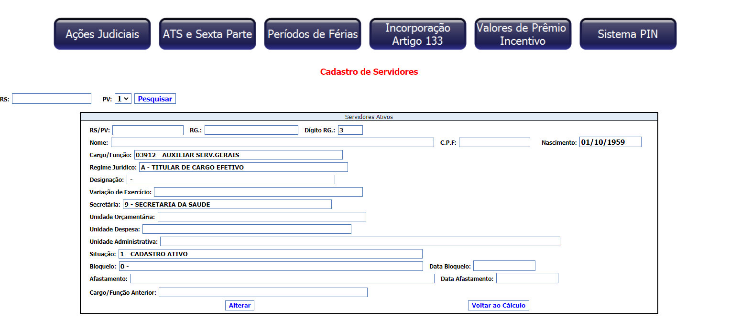

Clique na aba “Sistema PIN”;

Slide 11
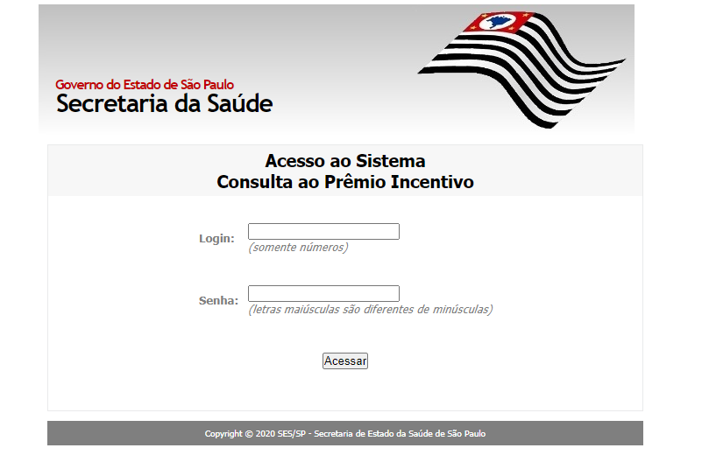
Para ter acesso ao sistema PIN, é necessário efetuar o login.

Slide 12
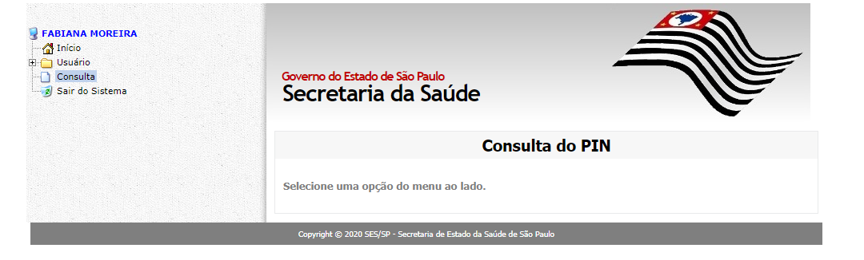
Clique em Consultar;

Slide 13
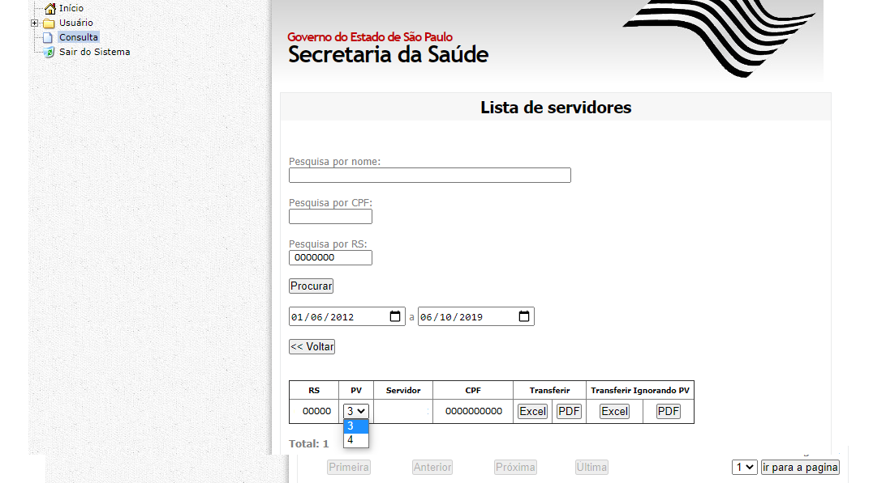
Digite o RS, o período do cálculo e clique em pesquisar, em seguida selecione o PV e clique em Excel para abrir o arquivo.

Slide 14
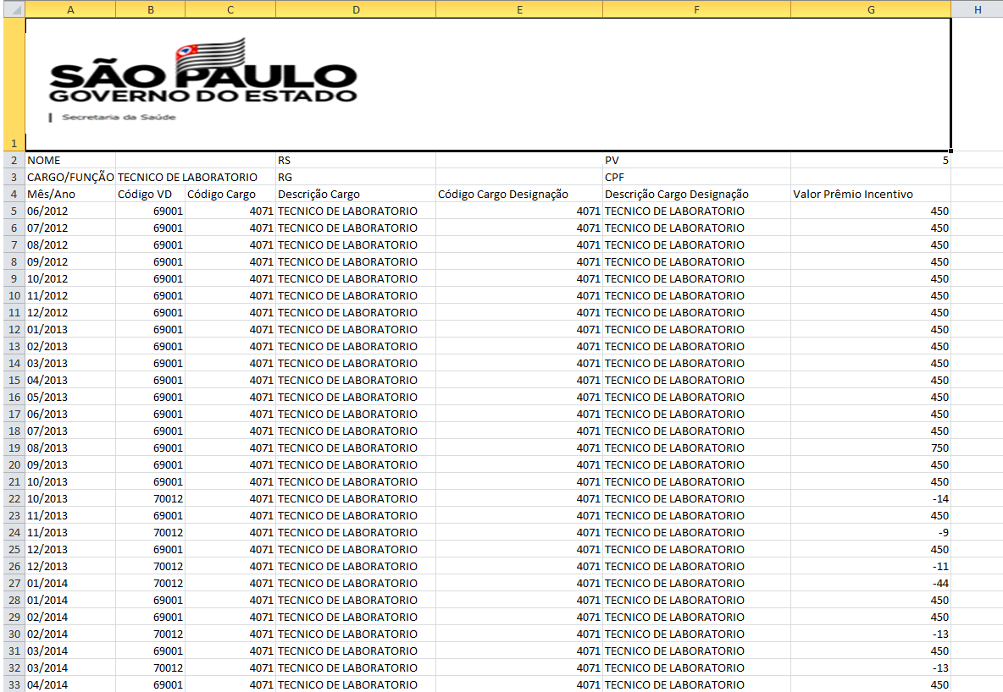
Abrirá o arquivo contendo os valores referente ao Prêmio Incentivo;

Slide 15
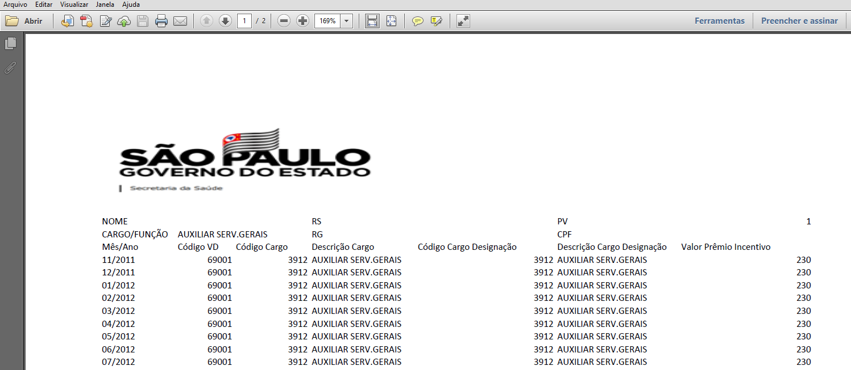
Filtrar somente os VD’S da ação e salvar a planilha no formato PDF;

Slide 16
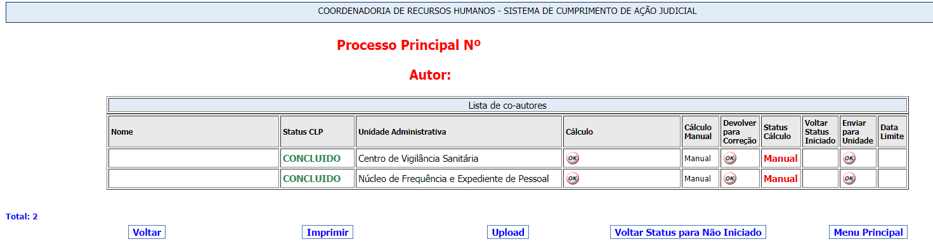
Volte para o SCAJ e clique em Upload;

Slide 17
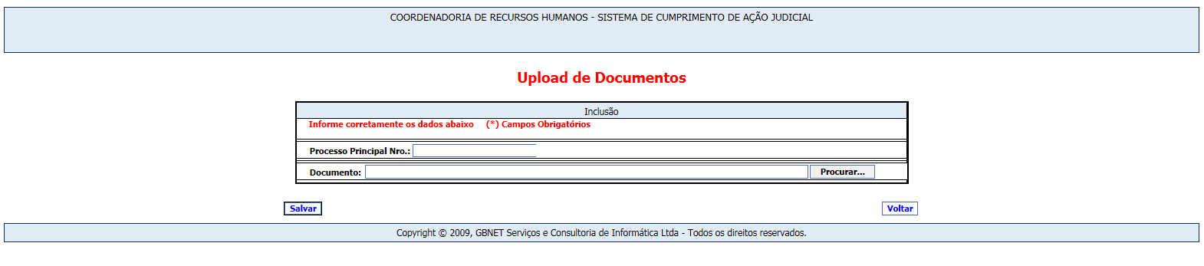
Após salvar o arquivo PDF, clique no botão Upload. O sistema abrirá uma caixa para fazer o download do arquivo para o processo digital.
Procurar o arquivo PDF e salvar no processo.

Slide 18
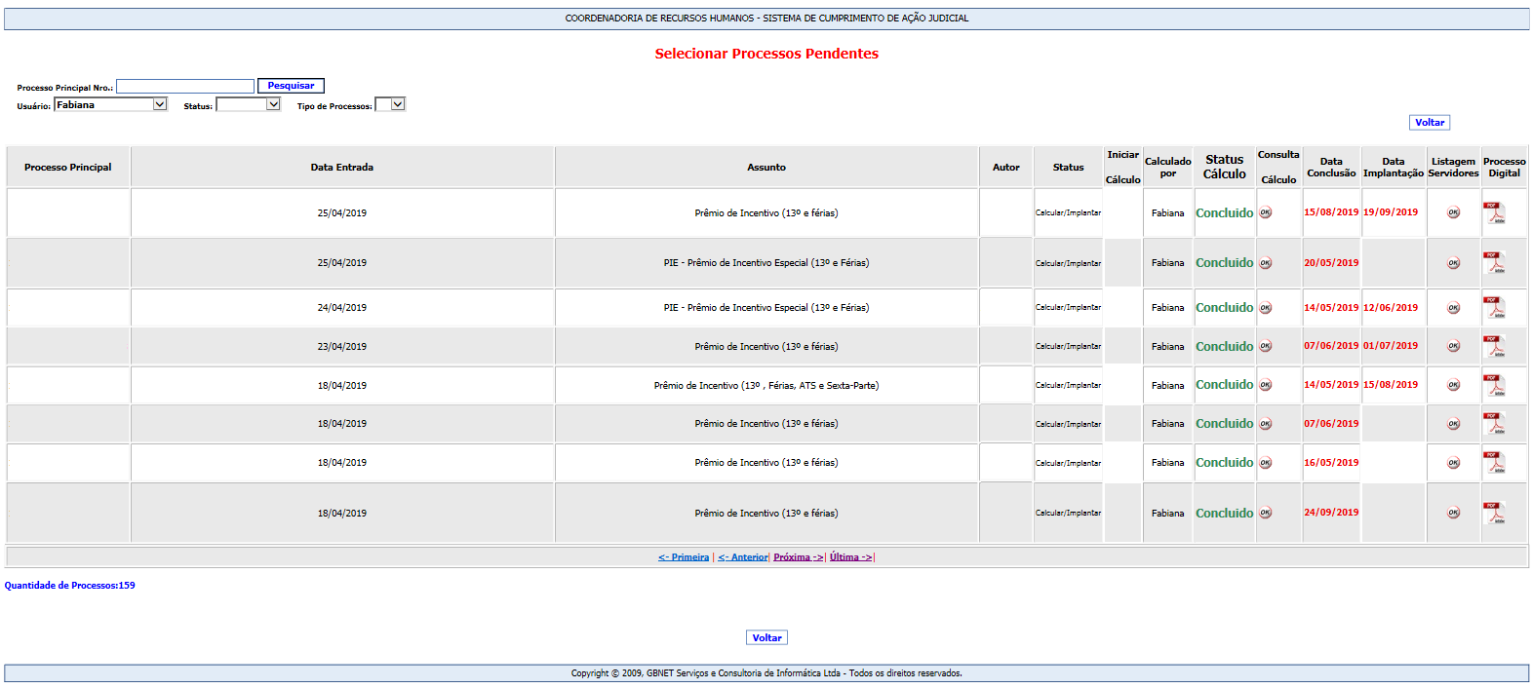
Feito o Upload, o status do processo passará para concluído e aparecerá a data da conclusão. Enviar o arquivo do Upload para o Procurador.

Slide 19
Agradecemos a sua participação!
Grupo de Gestão de Pessoas/CRH
NECDEX

